Slide 1

TOÁN 4
Tập 1
Tuần 9
Bài 26: Phép cộng, phép trừ
Tiết 1

Slide 2


Ấn để đến trang sách

Slide 3
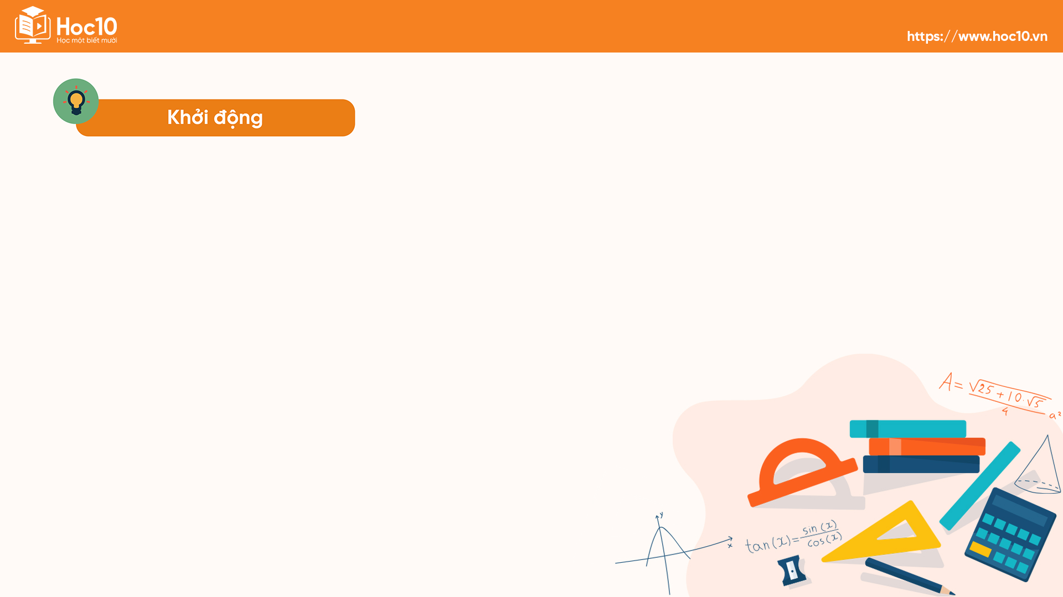
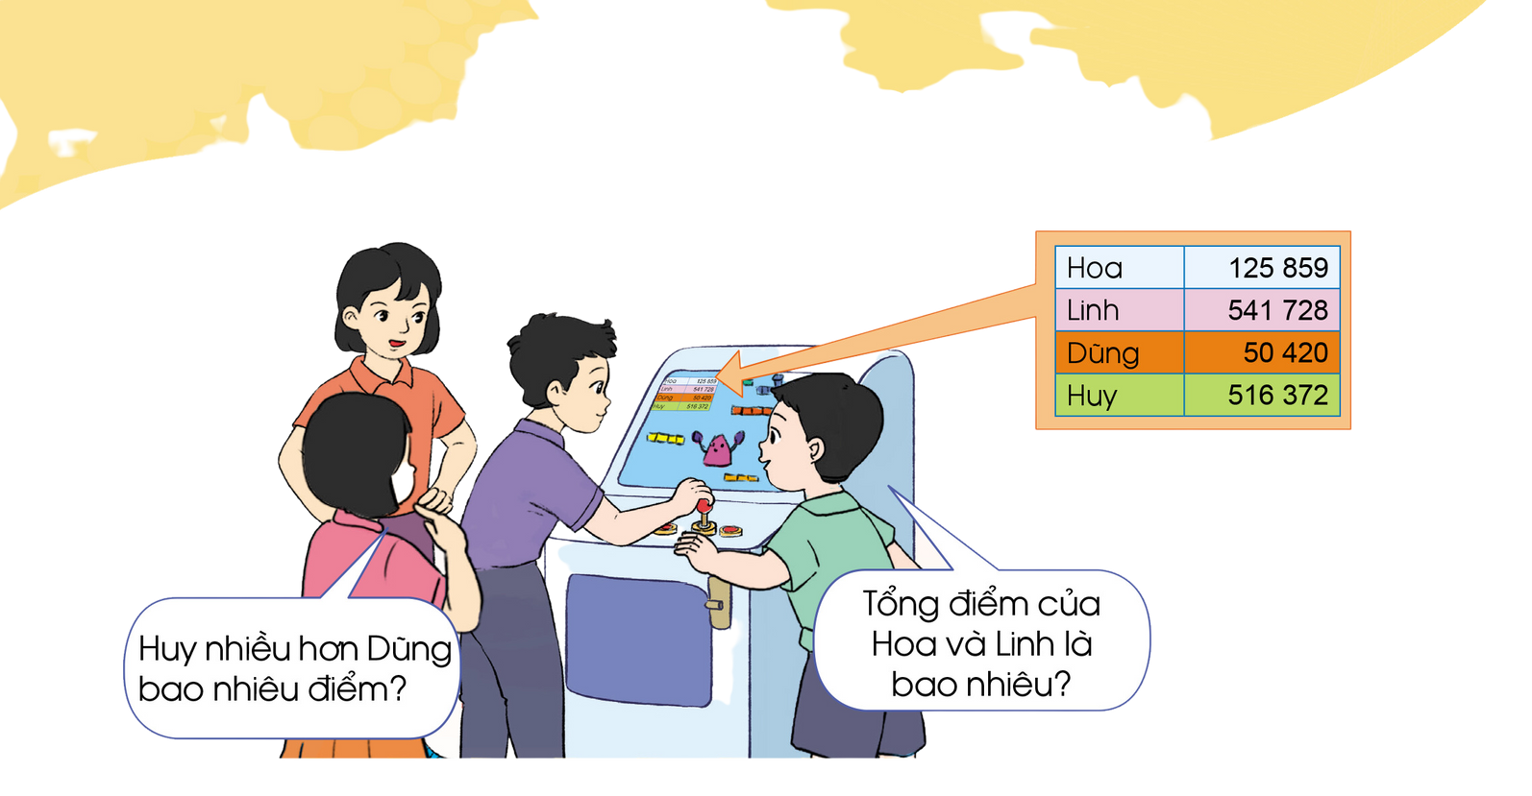


Các em hãy quan sát bức tranh sau và mô tả những điều em thấy trong bức tranh.
Để biết Huy nhiều hơn Dũng bao nhiêu điểm ta có phép trừ:
516 372 - 50 420 = 465 952
Để biết tổng điểm của Hoa và Linh ta có phép cộng:
125 859 + 541 728 = 667 587

Slide 4

Ấn để đến trang sách

Slide 5
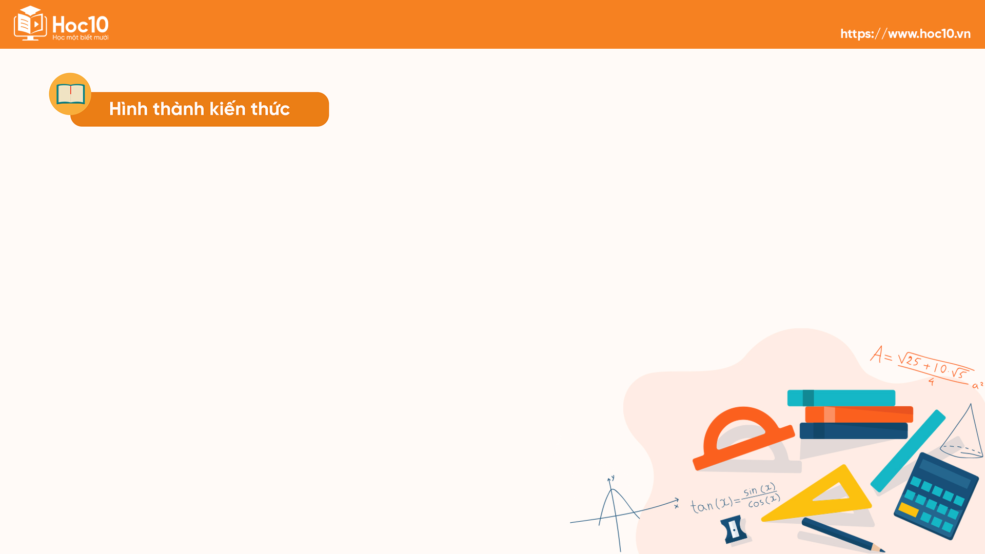


125 859 + 541 728
Các em hãy thảo luận cách đặt tính và tính.
Đại diện nhóm nêu cách làm.

Slide 6




Cộng theo thứ tự từ phải sang trái:
9 cộng 8 bằng 17, viết 7, nhớ 1.
5 cộng 2 bằng 7, thêm 1 bằng 8, viết 8.
8 cộng 7 bằng 15, viết 5 nhớ 1.
5 cộng 1 bằng 6, thêm 1 bằng 7.
2 cộng 4 bằng 6, viết 6.
1 cộng 5 bằng 6, viết 6.
125 859
+
541 728
6
6
7
5
8
7
Vậy 125 859 + 541 728 = 667 587

Slide 7
516 372 – 50 420
Các em hãy thảo luận cách đặt tính và tính.
Đại diện nhóm nêu cách làm.

Slide 8
Trừ theo thứ tự từ phải sang trái.
2 trừ 0 bằng 2, viết 2.
7 trừ 2 bằng 5, viết 5.
13 trừ 4 bằng 9, viết 9, nhớ 1.
0 thêm 1 bằng 1, 6 trừ 1 bằng 5, viết 5.
11 trừ 5 bằng 6, viết 6, nhớ 1.
5 trừ 1 bằng 4, viết 4.
516 372
_
50 420
4
6
5
9
5
2
Vậy 516 372 - 50 420 = 465 952

Slide 9

Ấn để đến trang sách

Slide 10
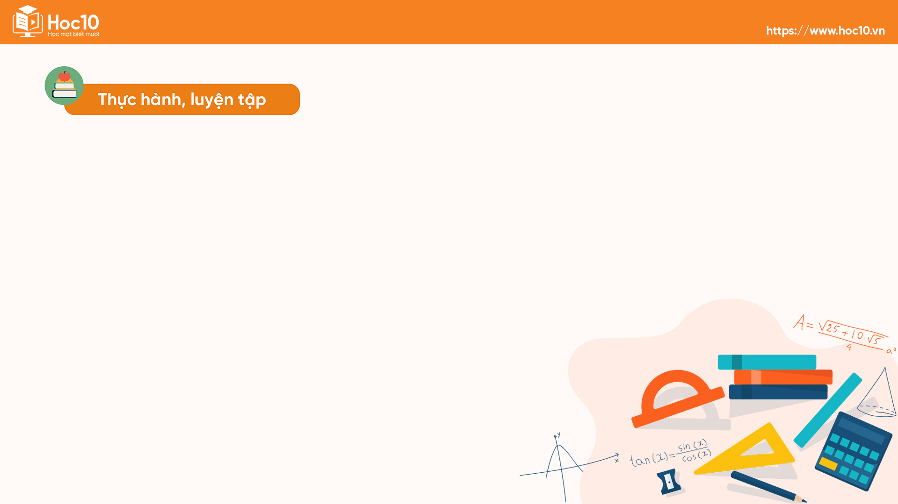
Bài tập 1: Tính (SGK - tr65)
810 935
462 803
248 093
856 180
+
+
-
-
5 648
156 279
57 256
395 735
816 583
190 837
619 082
460 445
?
?
?
?

Slide 11
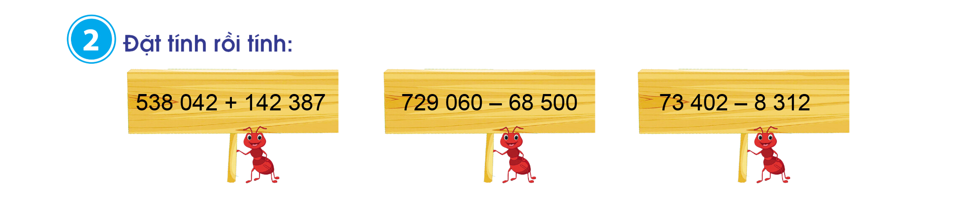

Bài tập 2: (SGK - tr65)
Trả lời
538 042
729 060
73 402
+
-
-
142 387
68 500
8 312
680 429
660 560
65 090

Slide 12
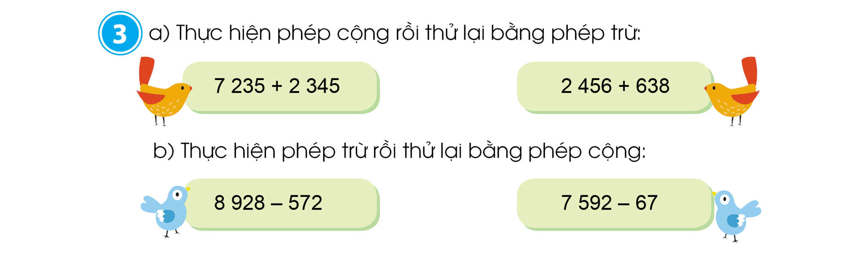

Bài tập 3: (SGK - tr65)
a) Thực hiện phép cộng rồi thử lại bằng phép trừ:
Trả lời:
7 235
9 580
+
-
2 345
2 345
9 580
7 235

Slide 13
Bài tập 3: (SGK - tr65)
a) Thực hiện phép cộng rồi thử lại bằng phép trừ:
Trả lời:
2 456
3 094
+
-
638
638
3 094
2 456

Slide 14
Bài tập 3: (SGK - tr65)
b) Thực hiện phép trừ rồi thử lại bằng phép cộng:
Trả lời:
8 928
8 356
_
+
572
572
8 356
8 928

Slide 15
Bài tập 3: (SGK - tr65)
b) Thực hiện phép trừ rồi thử lại bằng phép cộng:
Trả lời:
7 525
7 592
_
+
67
67
7 525
7 592

Slide 16


THẢO LUẬN CẶP ĐÔI
Bài tập 4: (SGK - tr65)
Tính nhẩm
16 000 + 2 000
920 000 – 20 000
7 000 – 5 000
500 000 – 300 000
20 000 + 70 000
600 000 + 300 000

Slide 17




Trả lời:
20 000 + 70 000 = 90 000
600 000 + 300 000 = 900 000
7 000 - 5 000 = 2 000
500 000 - 300 000 = 200 000
16 000 + 2 000 = 18 000
920 000 - 20 000 = 900 000

Slide 18

CỦNG CỐ, DẶN DÒ
Qua bài học hôm nay, em biết thêm được điều gì?
Khi đặt tính và tính, em nhắn bạn cần lưu ý những gì?

Slide 19

Ấn để đến trang sách

Slide 20



Ôn tập kiến thức đã học
Hoàn thành bài tập trong VBT

Slide 21


Slide 22
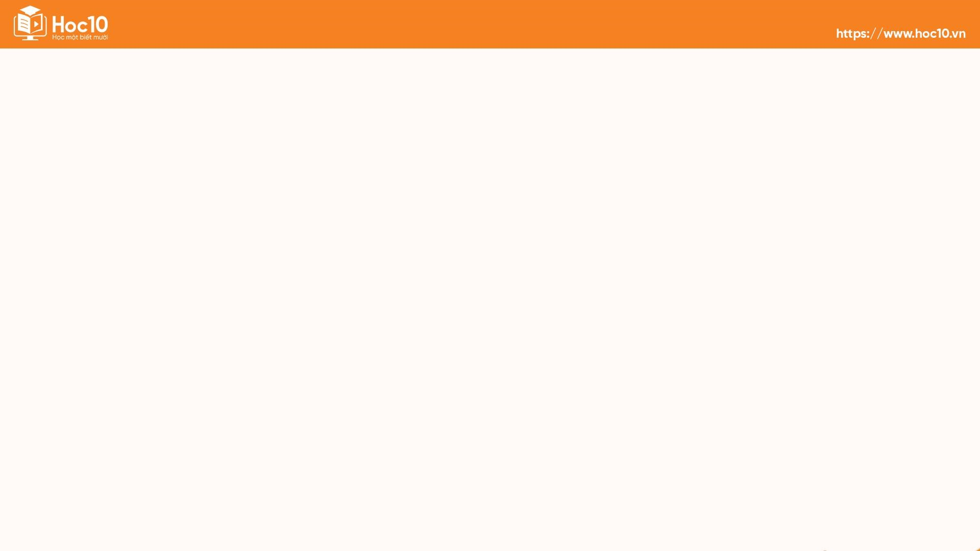


Để kết nối cộng đồng giáo viên và nhận thêm nhiều tài liệu giảng dạy,
mời quý thầy cô tham gia Group Facebook
theo đường link:
Hoc10 – Đồng hành cùng giáo viên tiểu học
Hoặc truy cập qua QR code

